Slide 1
다중 for() 문 5주차_03_01
한 동 대 학 교
김경미 교수

Slide 2
학습목표
다중 for()문 이해하기
for()문의 출력 결과 써보기

Slide 3
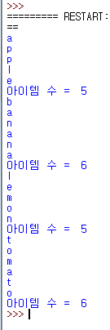
다중 for문
for() 문 안에 for()이 사용되는 것
아래 예제와 같이 활용
# 리스트 처리
fruit = ["apple", "banana", "lemon", "tomato"]
for fr in fruit :
count = 0
for f in fr :
print(f)
count = count + 1
print("아이템 수 = ", count)

Slide 4
다중 for() 문 실행 과정
 | 변수 fr |  | 변수 f |  | 변수 fr |  | 변수 f
1번 for | “apple” |  |  | 1번 for | “lemon”
 |  | 2번 for | “a” |  |  | 2번 for | “l”
 |  |  | “p” |  |  |  | “e”
 |  |  | “p” |  |  |  | “m”
 |  |  | “l” |  |  |  | “o”
 |  |  | “e” |  |  |  | “n”
1번 for | “banana” |  |  | 1번 for | “tomato”
 |  | 2번 for | “b” |  |  | 2번 for | “t”
 |  |  | “a” |  |  |  | “o”
 |  |  | “n” |  |  |  | “m”
 |  |  | “a” |  |  |  | “a”
 |  |  | “n” |  |  |  | “t”
 |  |  | “a” |  |  |  | “o”

Slide 5


다중 for문(nested for)
for문 여러 개 나열
for i in range(3) :
for j in range(3) :
print (" $")
for i in range(2) :
print("#")
for j in range(5) :
print (" $")

Slide 6
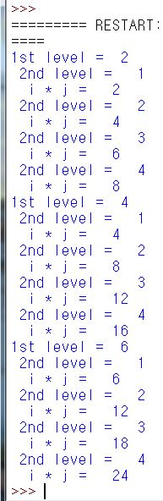
다중 for문 예제 1
for i in range(2,7,2) :
print ("1st level = ", i)
for j in range(1,5,1) :
print(" 2nd level = ", j)
print(" i * j = ", i*j)

Slide 7
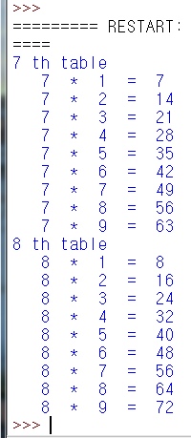
다중 for문 예제 2
# times table : 7, 8
for i in range(7, 9) :
print (i, "th table")
for j in range(1,10,1) :
print( " ", i, " * ", j, " = ", i*j)

Slide 8
무엇이 출력 될까?
# a의 값은 무엇인가?
a=0
for i in range(10) :
a=a+1
for j in range(10) :
a=a+1
print(a)

Slide 9
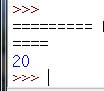
무엇이 출력 될까? , 답안
# a의 값은 무엇인가?
a=0
for i in range(10) :
a=a+1
for j in range(10) :
a=a+1
print(a)

Slide 10
무엇이 출력 될까?
# a의 값은 무엇인가?
a=0
for i in range(10) :
a=a+1
for j in range(10) :
a=a+1
print(a)

Slide 11

무엇이 출력 될까?, 답안
# a의 값은 무엇인가?
a=0
for i in range(10) :
a=a+1
for j in range(10) :
a=a+1
print(a)

Slide 12
무엇이 출력 될까?
# a의 값은 무엇인가?
a=0
for i in range(2, 10) :
a=a+i
for j in range(10, 1, -2) :
a=a+j
print(a)

Slide 13

무엇이 출력 될까? 답안
# a의 값은 무엇인가?
a=0
for i in range(2, 10) :
a=a+i
for j in range(10, 1, -2) :
a=a+j
print(a)
i | j
2 | 10, 8, 6, 4, 2
3 | 10, 8, 6, 4, 2
4 | 10, 8, 6, 4, 2
5 | 10, 8, 6, 4, 2
6 | 10, 8, 6, 4, 2
7 | 10, 8, 6, 4, 2
8 | 10, 8, 6, 4, 2
9 | 10, 8, 6, 4, 2

Slide 14
무엇이 출력 될까?
# 다음은 무엇이 출력되는가?
fruit = "banana"
count = 0
for char in fruit :
if char == ’a’ :
count = count + 1
print(count)

Slide 15

무엇이 출력 될까?, 답안
# 다음은 무엇이 출력되는가?
fruit = "banana"
count = 0
for char in fruit :
if char == 'a' :
count = count + 1
print(count)

Slide 16
강의 요약
다중 for()문 이해하기
for() 문 안에 for()문이 사용되는 것
for문 결과 쓰기

Slide 17
목표 달성 질문
다중 for문은 어떤 구문을 말하는지 설명하시오
다중 for, 사용시 1번 for와 2번 for에서 변화하는 값을 기억하는 변수명은 같은 이름을 사용해도 될까요?

Slide 18
감사합니다
5주차_03_01 다중 for문

